Slide 1





تهیه کننده:
محمد امینیان ندوشن
دبیر ریاضی ناحیه یک یزد

Slide 2
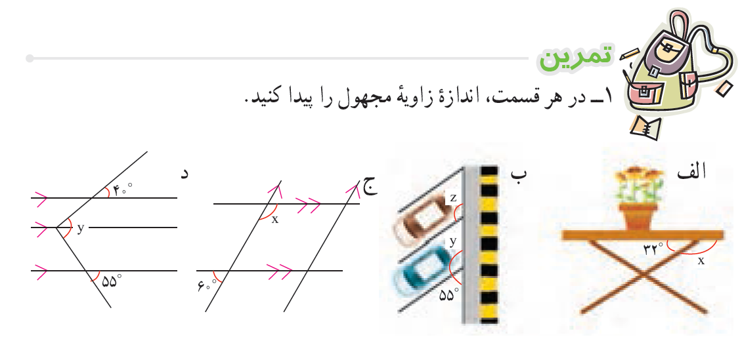

40
125
120
55
125
148
120
y
=
°
°
°
°
95
x
=
120
y
=
125
x
=
148
z
=
°
125

Slide 3
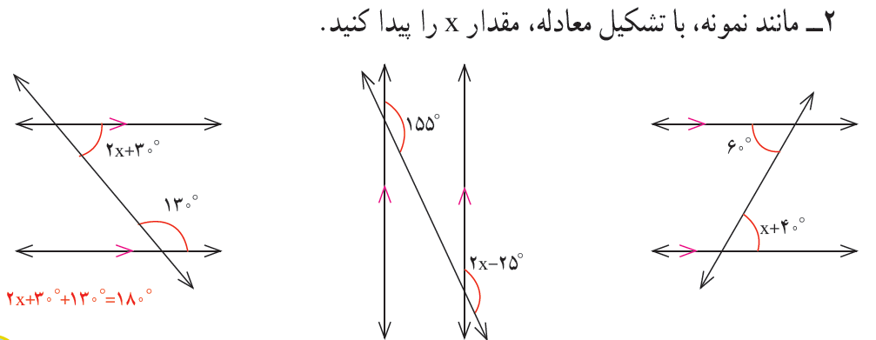
50
2x
+
30
=
50
2x
-
25
=
155
x
+
40
=
60
2x
=
50
-
30
2x
=
155
+
25
x
=
60
-
40
2x
=
20
2x
=
180
x
=
20
20
180
x
=
=
10
x
=
=
90
2
2

